Slide 1
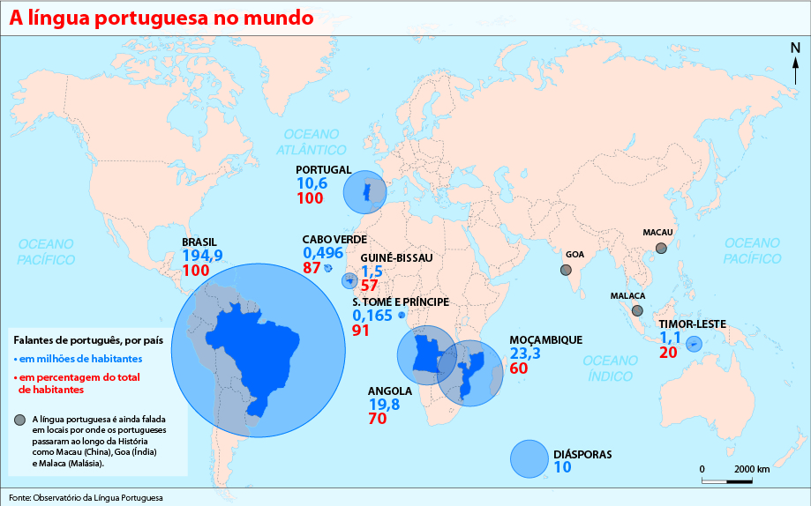
Geografia da língua portuguesa

Slide 2

O português no mundo
►O português é uma das línguas mais faladas no mundo, surgindo a seguir ao mandarim, ao espanhol, ao inglês, ao hindi e ao árabe. É falado por cerca de 260 milhões de pessoas espalhadas pelos cinco continentes.
►É também a 3.ª língua europeia (depois do inglês e do espanhol) mais usada no mundo e é a mais falada no hemisfério sul.
►É, igualmente, a 5.ª mais utilizada na internet e a 3.ª com maior incidência nas redes sociais Facebook e Twitter.
►Estima-se que, em 2050, o português tenha 350 milhões de falantes.

Slide 3
O português no mundo
►Além dos cidadãos dos países de que é língua oficial, o português conta ainda com milhares de falantes em Macau (de que é uma das línguas oficiais), Goa, Damão e Diu.
►Através da forte emigração portuguesa nos dois últimos séculos, o português é também falado nos Estados Unidos, Canadá, França, Bélgica, Luxemburgo, Alemanha, Suíça, Reino Unido, Austrália, África do Sul e outros, pelas comunidades portuguesas residentes nesses países.

Slide 4

Português europeu e não europeu
As circunstâncias históricas dos Descobrimentos fizeram com que a língua portuguesa se espalhasse pelo mundo, tendo sido a primeira língua da globalização.
Dessa circunstância resultaram diferentes variedades do português:
►variedade europeia;
►variedade brasileira;
►variedades africanas.
Atualmente, o português é a língua oficial de Portugal, Brasil, Cabo Verde, Guiné-Bissau, Guiné Equatorial, São Tomé e Príncipe, Angola, Moçambique e Timor-Leste.
A Comunidade dos Países de Língua Portuguesa (CPLP), que integra os vários países de língua oficial portuguesa, foi criada, em 1996, em Lisboa.

Slide 5
Português europeu e não europeu
Embora a língua seja a mesma, há algumas especificidades da variedade brasileira e das variedades africanas que as tornam diferentes da variedade europeia. Além das questões ortográficas, da fonética e do léxico, há aspetos de sintaxe a considerar.
Alguns exemplos frequentes de usos comuns às variedades brasileira e africanas:
Deslocação do pronome pessoal átono para antes do verbo:
Eu lhe ofereci a minha amizade e lhe dei o meu apoio.
Substituição dos pronomes pessoais átonos o(s), a(s) pela forma lhe:
Ana, você acha que eu não lhe mereço ou que eu não lhe amo?
Substituição dos pronomes pessoais átonos o(s), a(s) pela forma tónica ele:
A Matilde acompanhou ele a casa.
Uso do verbo ter com valor de haver:
Tem muita gente que gosta de samba.
Uso do gerúndio em substituição de formas verbais como estar a + infinitivo:
Enquanto ela andava dançando eu estava tomando o meu café.
Uso de algumas preposições de forma não usada no português europeu e utilização do infinitivo impessoal correspondente a outras flexões:
Nós fomos na escola e a professora disse para nós ficar.

Slide 6
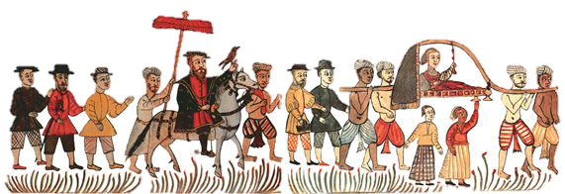
Crioulos de base portuguesa
►Os crioulos são línguas naturais de formação rápida, nascidas do contacto entre línguas diferentes, numa situação de necessidade imperiosa de comunicar.
►Os crioulos de base portuguesa nasceram do contacto entre os portugueses e as populações de outros continentes, em zonas onde Portugal teve uma presença forte e duradoura, num contexto de relações comerciais, incluindo a escravatura.
►O português deu origem a diversos crioulos em África, na Ásia e, com menor importância, na América do Sul.
Desenho de um códice do séc. XVI

Slide 7
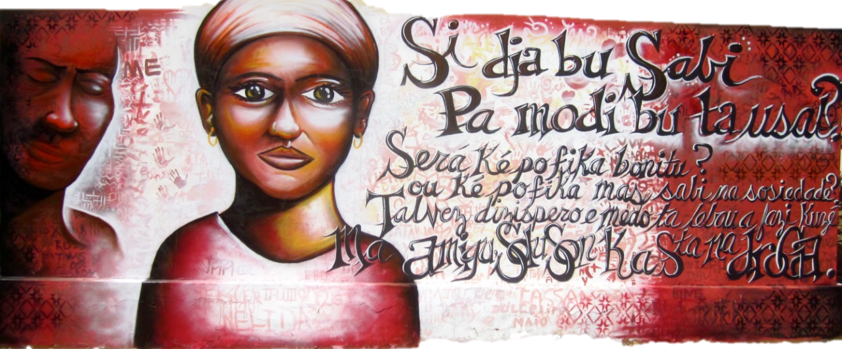
Crioulos de base portuguesa
►Em África, sobressaem os crioulos falados em Cabo Verde, língua materna para muitos dos habitantes daquele país.
São de considerar também os crioulos da Guiné-Bissau, de Casamança (no Senegal), de São Tomé e Príncipe, e de Ano Bom (ilha na Guiné Equatorial).
►Na Ásia, nasceram três grupos de crioulos, quase todos desaparecidos ou em vias de desaparecimento:
indo-portugueses (mantêm-se vivos os de Damão e de Korlai);
malaio-portugueses (destaca-se o papiá cristão da Malásia);
sino-portugueses (destaca-se o patuá de Macau).
Cabo Verde:
poema em crioulo (projeto Mural Global «Action Ashé!»)

